Slide 1
LUNATIC
1학년 2학기 팀 프로젝트 발표

Slide 2
GITHUB
LUNATIC
!
발표 순서
BIG5
프로그램 소개
기획 계기
개발 단계
느낀 점
프로그램 실행 화면
팀원
임은솔
장지원
신유찬
TEAMPROJECT:\COMPUTER\GITHUB\LUNATIC

Slide 3
LUNATIC_프로그램 소개
귀엽지만 반전이 있는 스토리 게임
RGB 인벤토리 게임
레트로한 느낌의 픽셀 게임
Microsoft Window XP [Version 5.1.2600]
<C> Copyright 1985-2005 Microsoft Copy.
-> _
*** SYSTEM FAILURE ***

Slide 4
LUNATIC_기획 계기
* RPG 게임을 만들게 된 계기
* 메이플 스토리같은 인벤토리 게임을 만들어 보고 싶었음
* 게임처럼 팀원들끼리 파트 분배가 쉬운 프로그램을 만들고 싶었음
* 전에 했던 개인 프로젝트와 다른 장르로 새로운 도전을 해보고 싶었다.

Slide 5
LUNATIC_개발 단계
* 순차적 개발단계
* 오븐으로 프로토 타입 만들기
* 상세 디자인
* 기본 컨트롤러(코드) 작업
* 데이터 베이스 구축, 연결
* 상점, 스테이지 등 주요 기능 구현

Slide 6
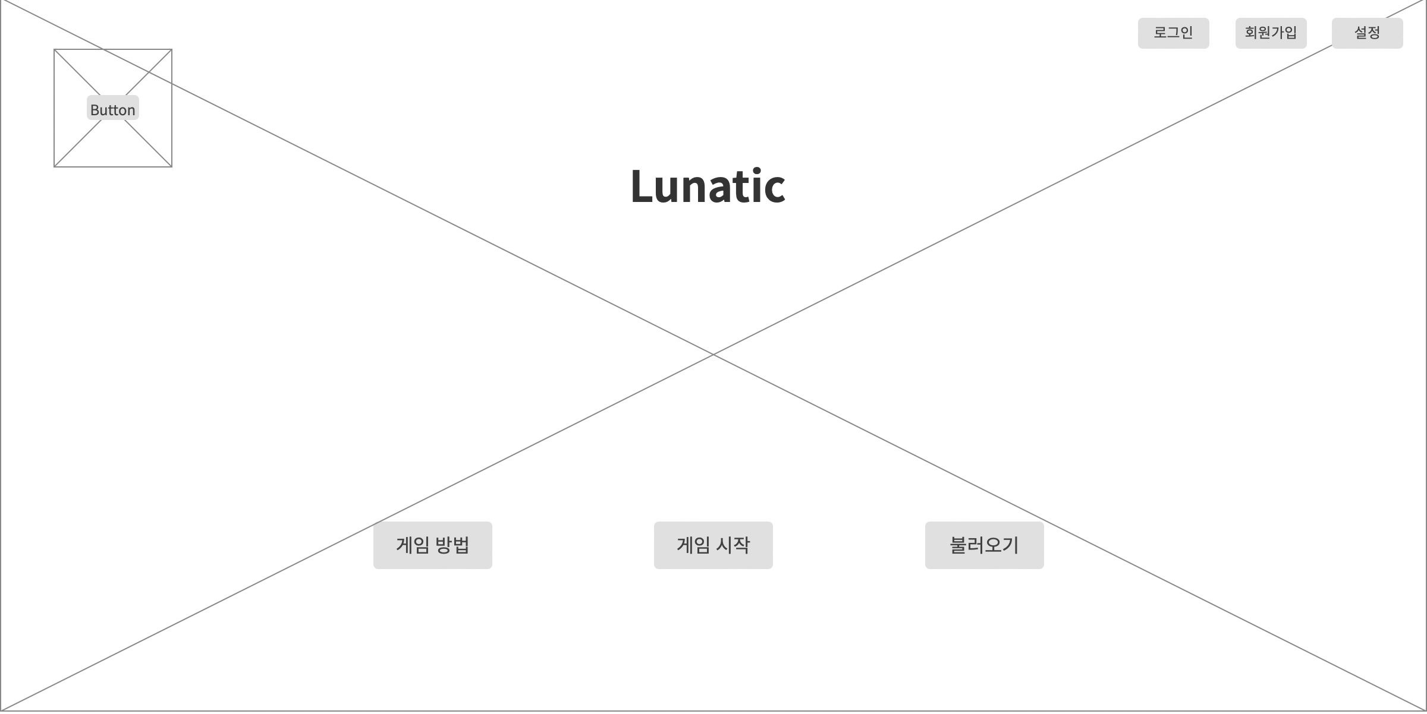

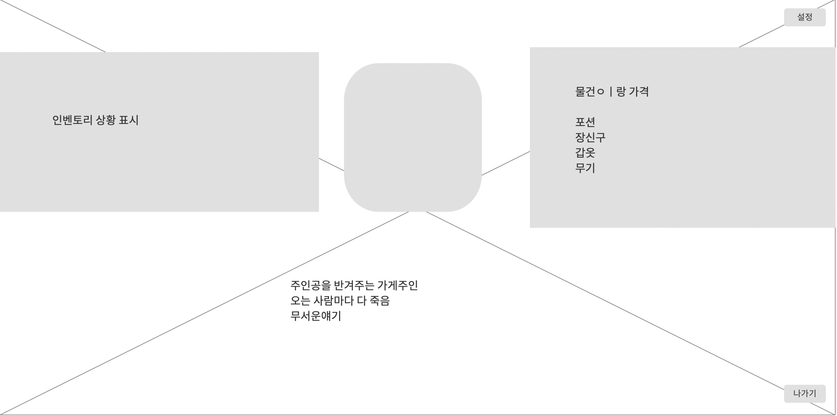
LUNATIC_개발단계_상세
A:
A:
프로토 타입_진짜진짜최종
프로토 타입_2
프로토 타입_최종
디자인
컨트롤러
컨트롤러_수정
DB연결
DB연결_오류수정
스테이지
완성

Slide 7

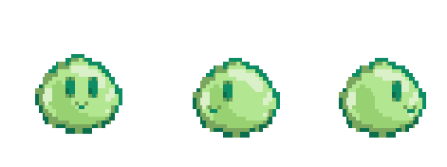
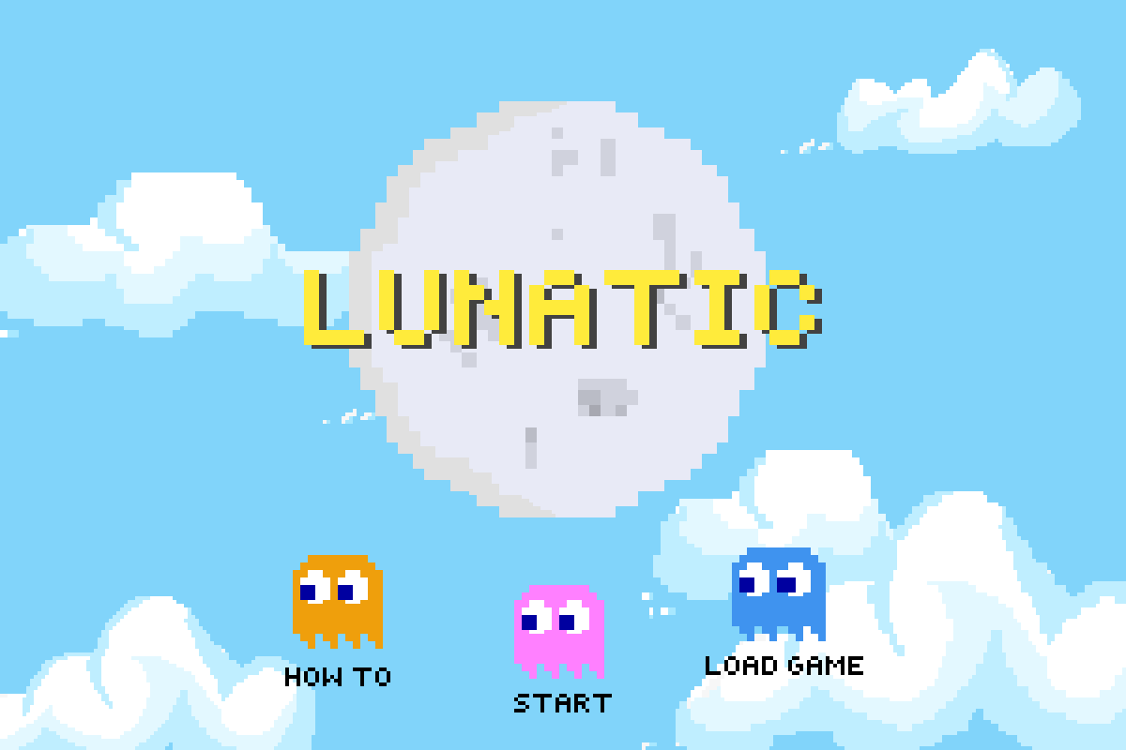

LUNATIC_개발단계_상세_2
A:
프로토 타입_진짜진짜최종
프로토 타입_2
프로토 타입_최종
디자인
컨트롤러
컨트롤러_수정
DB연결
DB연결_오류수정
스테이지
완성

Slide 8
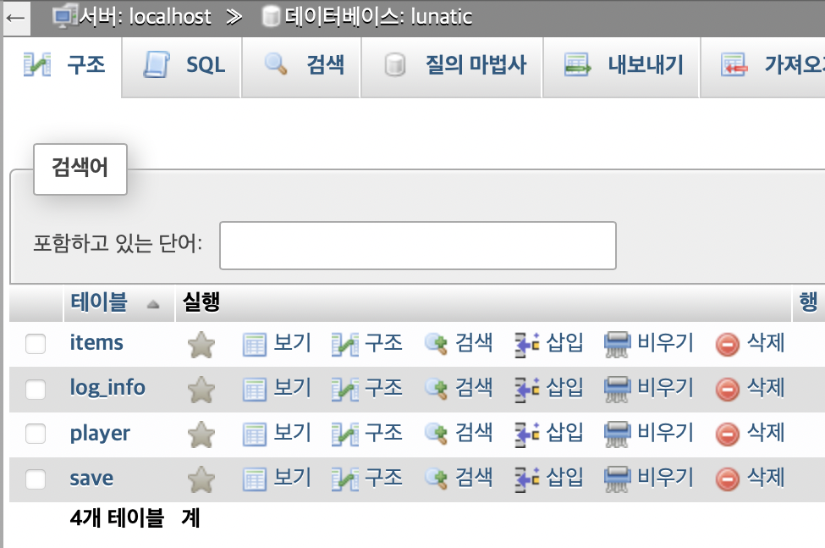
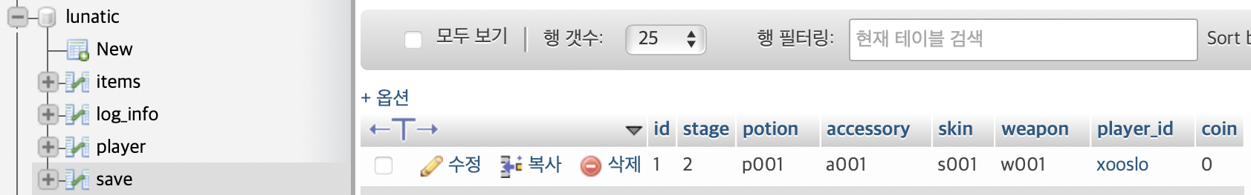
LUNATIC_개발단계_상세_3
A:
프로토 타입_진짜진짜최종
프로토 타입_2
프로토 타입_최종
디자인
컨트롤러
컨트롤러_수정
DB연결
DB연결_오류수정
스테이지
완성
현재
로그인
중인
아이디
표시 ->
플레이
기록
저장 ↓

Slide 9
LUNATIC_개발단계_상세_4
A:
A:
프로토 타입_진짜진짜최종
프로토 타입_2
프로토 타입_최종
디자인
컨트롤러
컨트롤러_수정
DB연결
DB연결_오류수정
스테이지
완성
완성본은 실행 파일로 보시겠습니다!

Slide 10
LUNATIC_느낀점
장지원_느낌점
이번 팀 프로젝트를 하면서 분업의 장점을 알게되었고,
기한에 맞는 스케일의 프로그램 계획의 중요성을 느꼈다.
재미있었던 경험이었다 ☺ 루나틱 짱..
임은솔_느낀점
신유찬_느낀점
혼자 할때는 생각하지 못했던 아이디어나 코드를
접할 수 있어서 좋았다. 다 같이 하다보니 부담도줄어들고 재밌게 할 수 있었던 것 같다.
다음에는 더 자세히 계획도 세우고 더 완벽하게 완성해보고 싶다!
팀 프로젝트를 하면서 나의 모자란 부분을 보완해주고 서로 도우며 실력도 오르는 것 같았다.
이번 프로젝트를 계기로 팀원들이 중요하다는 걸 깨닫게 되었다. 완벽하게 완성하지 못 했다는 점에서 약간 아쉬움을 느꼈다.

Slide 11
감사합니다!
팀원 임은솔 장지원 신유찬
템플릿 출처 : https://blog.naver.com/doritos921211/MS DOS PPT

